Slide 1
SCEP
(Search for cosmic exotic particles )
磁单极子探测器开发
报告人: 刘贝戈
中国科学技术大学
On behalf of SCEP collaboration

Slide 2

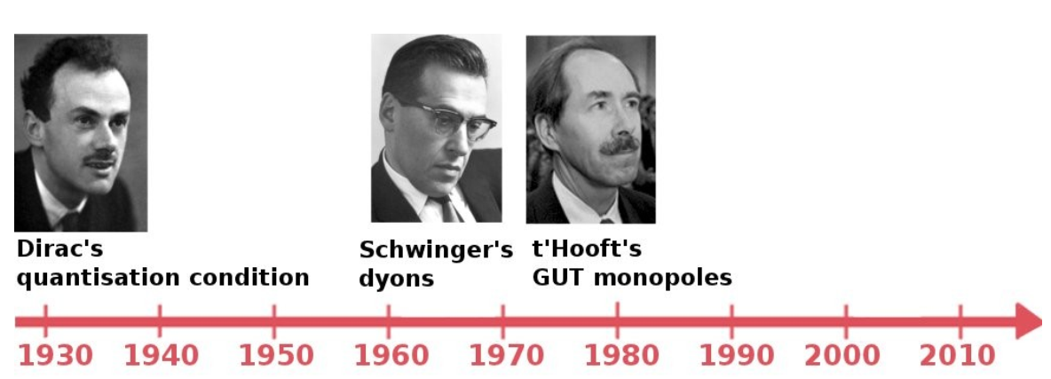
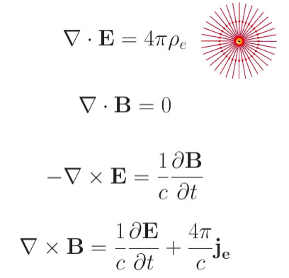
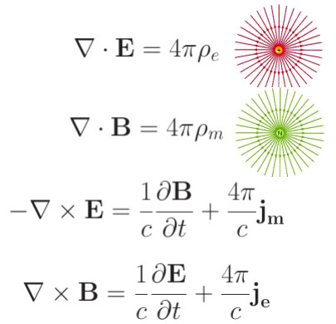
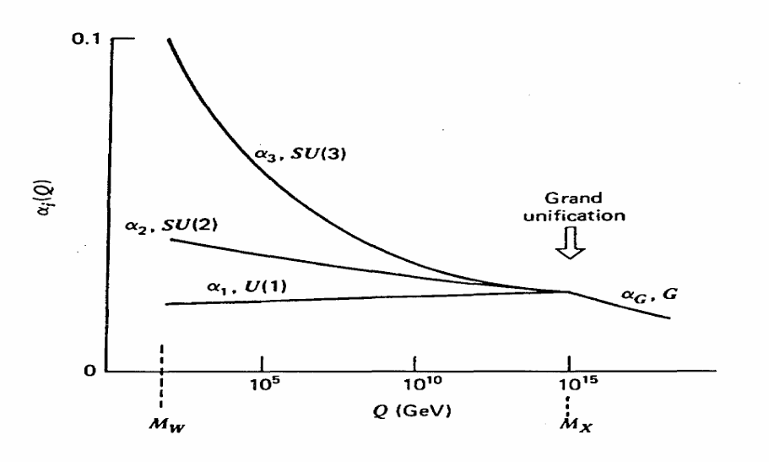

磁单极子的理论动机
磁单极子: 贯穿经典物理与量子场论的谜团
Maxwell方程组的对称性
Dirac弦与电荷量子化
大一统理论的预言
宇宙暴涨与磁单极子疑难

Slide 3
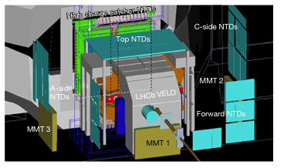
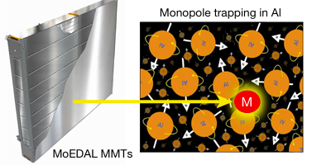
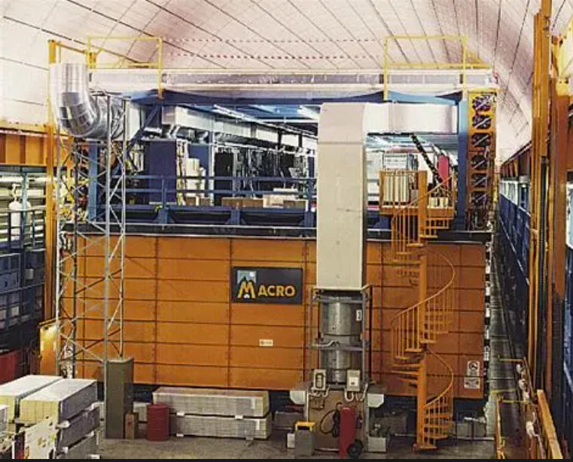
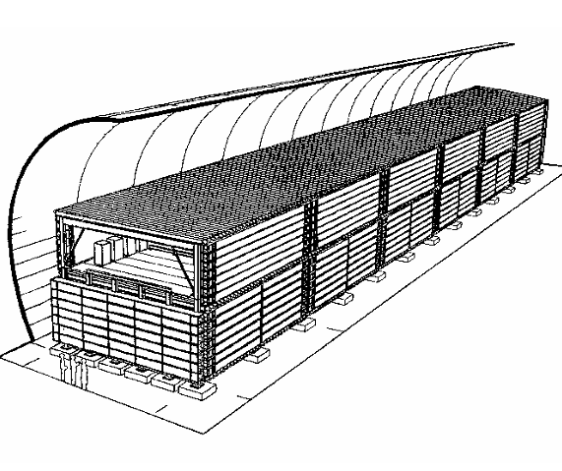
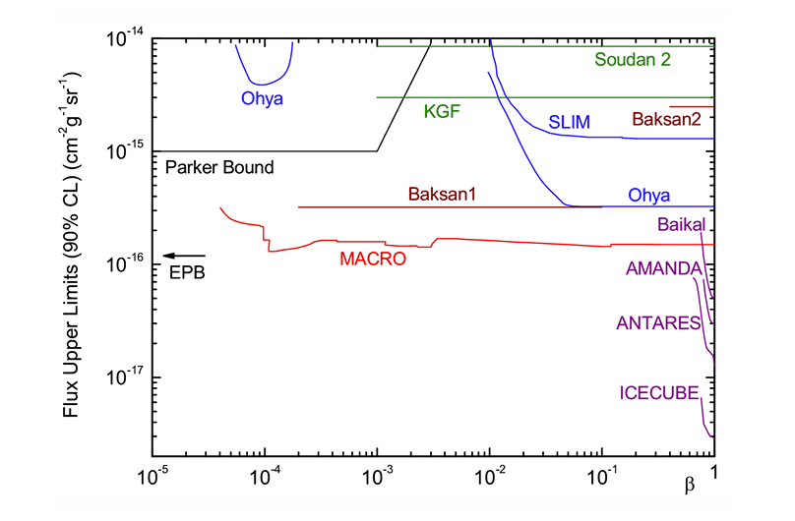
磁单极子的探测现状
1.宇宙线观测实验
2.加速器实验产生
3.稀有样品检测
磁单极子主要探测技术与局限性
超低速-超导量子干涉技术
中低速-NTD,塑料闪烁体等
极端相对论性-切伦科夫光探测器
超导量子干涉技术 → 极高检出效率,但技术复杂,难以规模化 → 适用于加速器与样品检测
NTD & 塑料闪烁体等 → 易于规模化, 但本底严重,无特征信号→ 广泛用于宇宙线观测实验
宇宙线观测通量上界
低速MM:GUT&宇宙学预言

Slide 4
SCEP 探测器概念
SMs
MMs
Ionization
通道一: 塑料闪烁体
Noise
Noise
Magnetic oscillation
通道二: 磁探测模块
Magnetic oscillation
通道三: 磁探测模块
Noise
Ionization
通道四: 塑料闪烁体
Time
核心优势:
对磁单极子进行磁信号与电离信号的符合测量,信号极具独特性。
探测单元模块化,易于规模化,可做大阵列

Slide 5
SCEP 探测器-磁探测模块
关键技术挑战:
如何尽可能覆盖更多磁单极子速度范围？尤其覆盖低速参数段
如何尽可能提升单模块的接收度？
塑料闪烁体
磁探测模块
MFC增强型铷原子磁力仪
铁芯耦合线圈
多通道复用感应线圈
Log₁₀(𝛽)
-8
-7
-6
-5
-4
-3
-2
-1
如何提升探测半径？
如何在克服热噪声,提高信噪比?

Slide 6
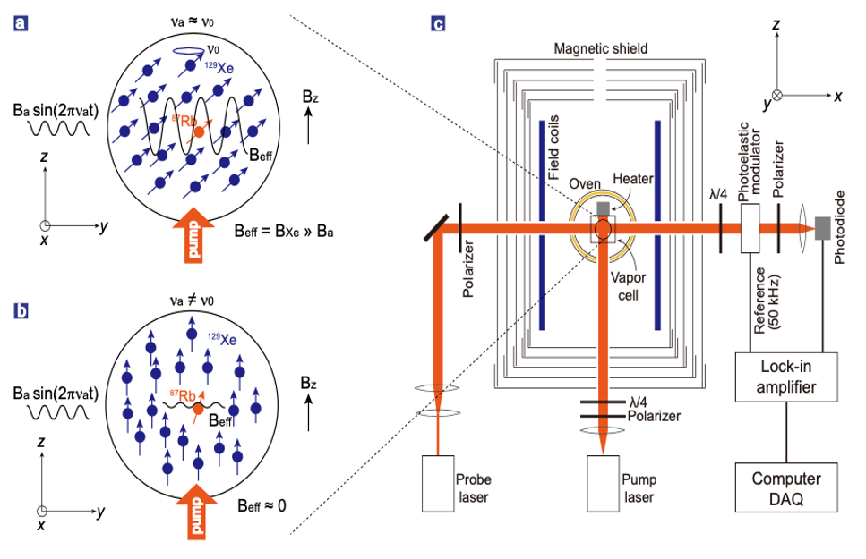
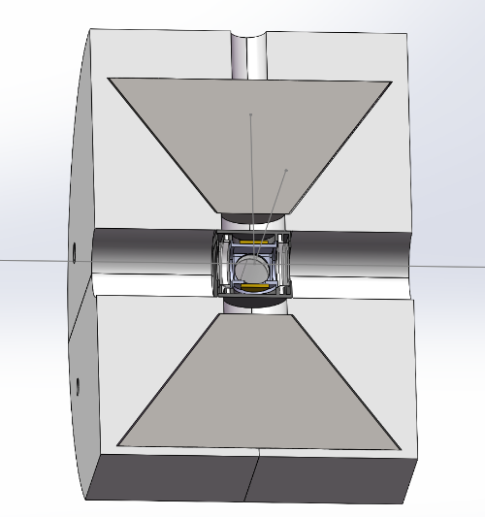
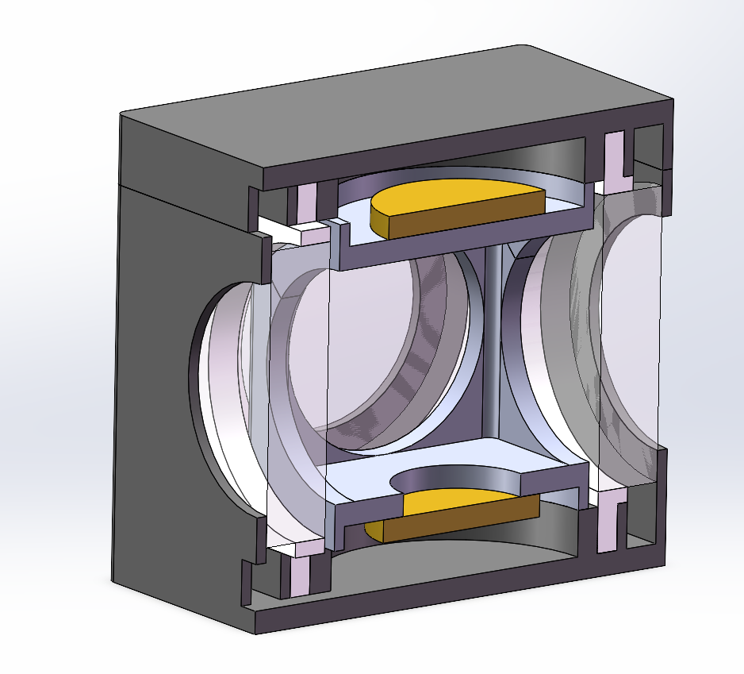
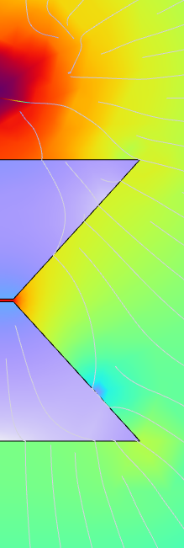
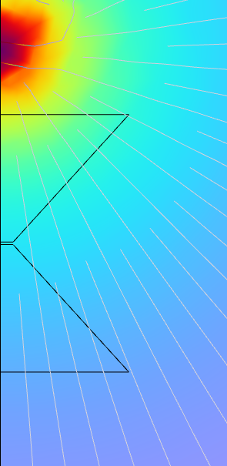
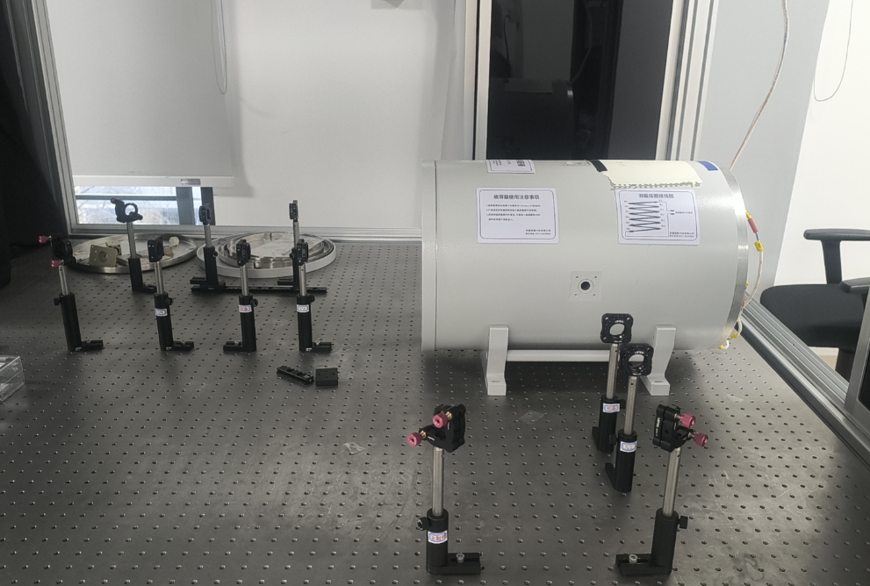
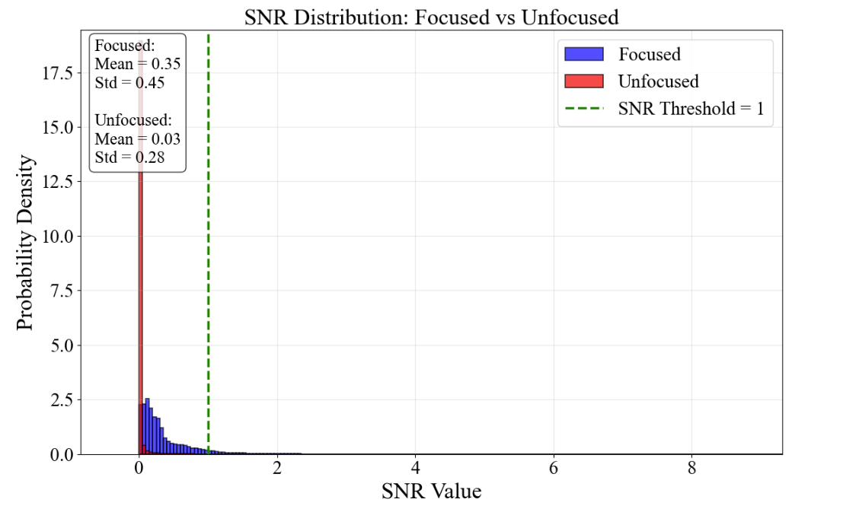
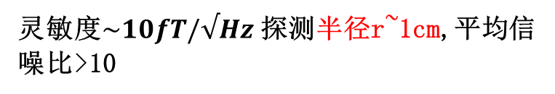

SCEP 探测器-磁探测模块-MFC增强磁力仪
传统铷原子RF磁力仪
MFC增强型原子磁力仪
铁氧体
集成化加热室
模拟宇宙线曝光显示，有效接收度有望提升一个量级以上！
Isotropic source
Pump laser
Detector
R
Probe laser
Without MFCs, $A\sim {\text{15.9}\text{cm}}^{2}sr$, For a benchmark MFC, $A\sim {\text{280.0 }\text{cm}}^{2}sr$ ( $β\sim 1e^{−6}$)
灵敏度$\sim 10fT/√Hz$ 探测半径r~1cm,平均信噪比>10

Slide 7
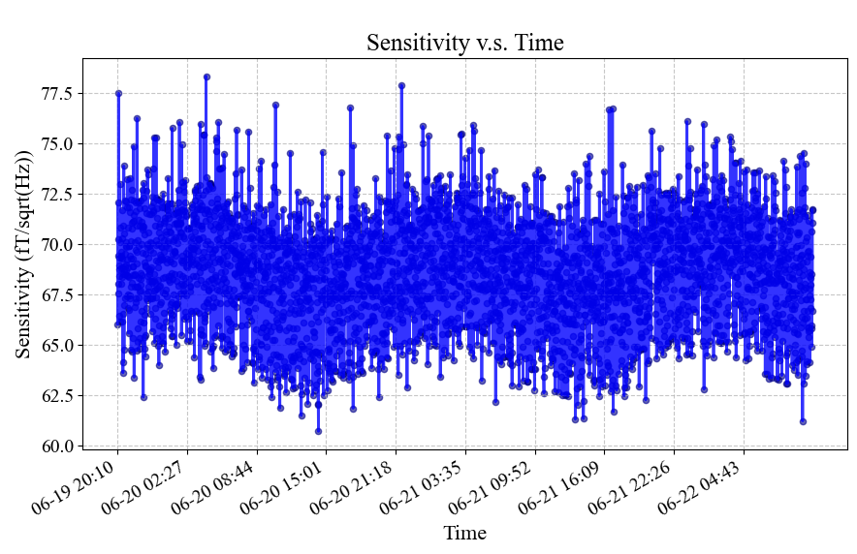
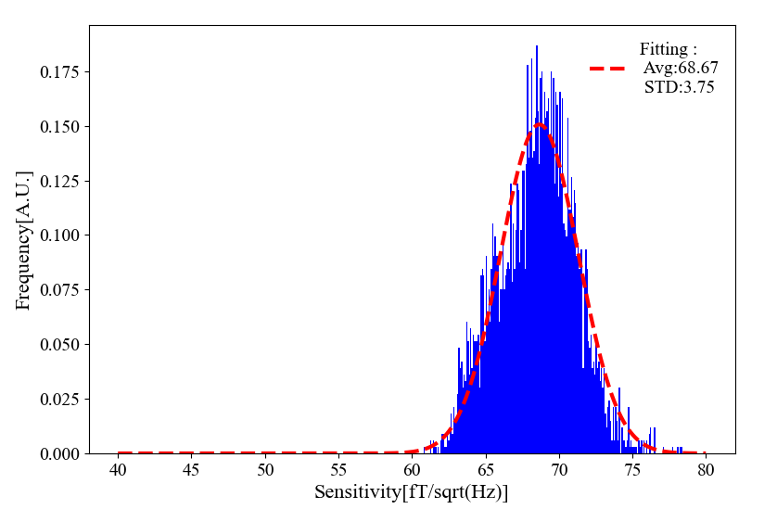

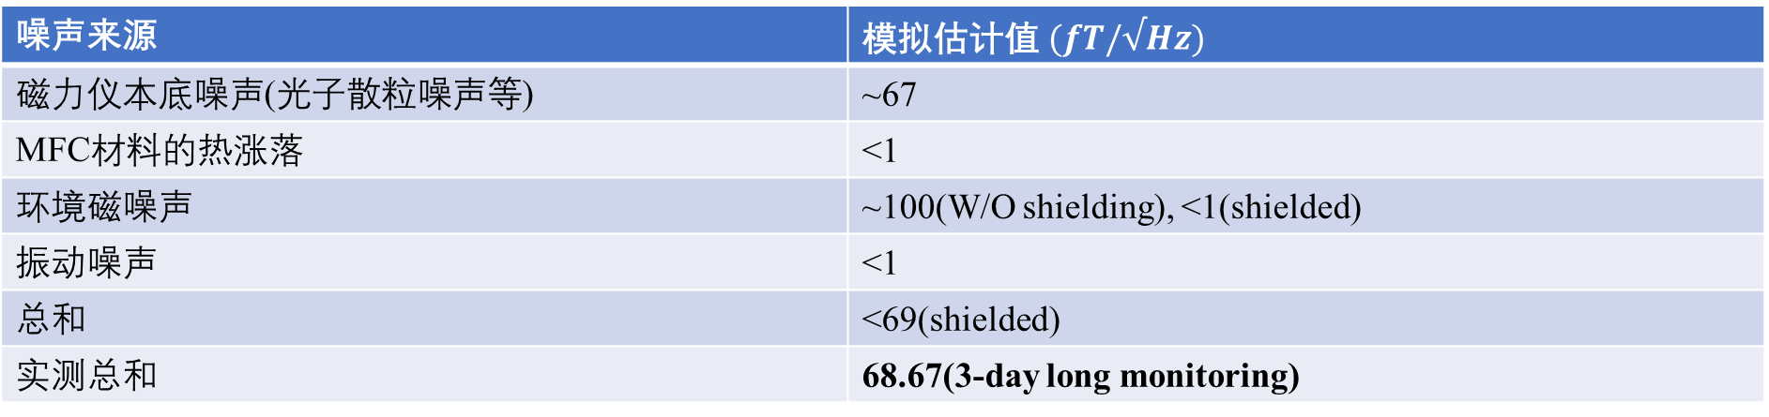
SCEP 探测器-磁探测模块-MFC增强磁力仪
68.67$fT/\sqrt{Hz}$
Pump laser
Probe laser
噪声来源 | 模拟估计值$(fT/√Hz)$
磁力仪本底噪声(光子散粒噪声等) | ~67
MFC材料的热涨落 | <1
环境磁噪声 | ~100(W/O shielding), <1(shielded)
振动噪声 | <1
总和 | <69(shielded)
实测总和 | 68.67(3-day long monitoring)
MFC材料不会显著影响磁力仪的灵敏度！

Slide 8
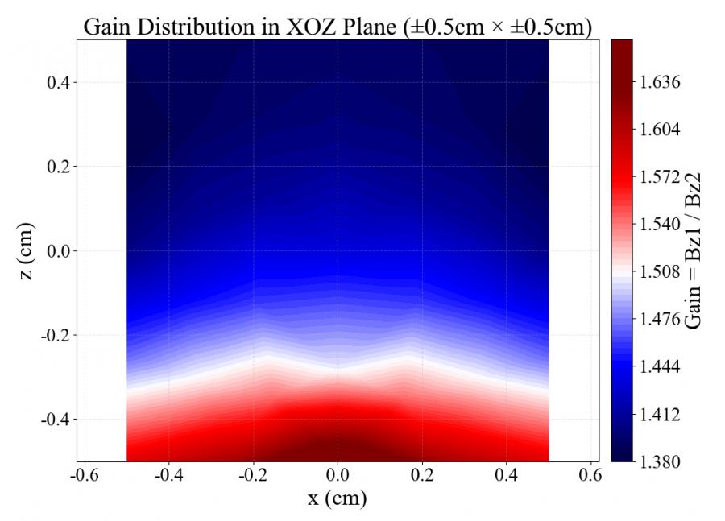
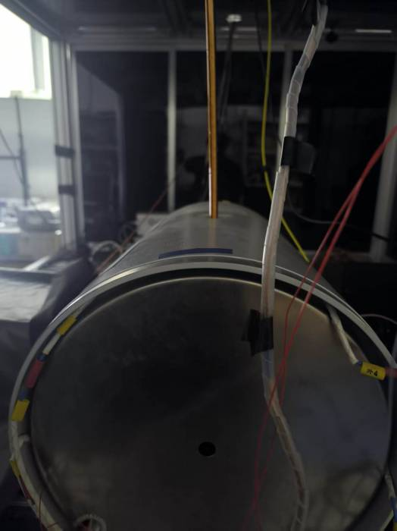
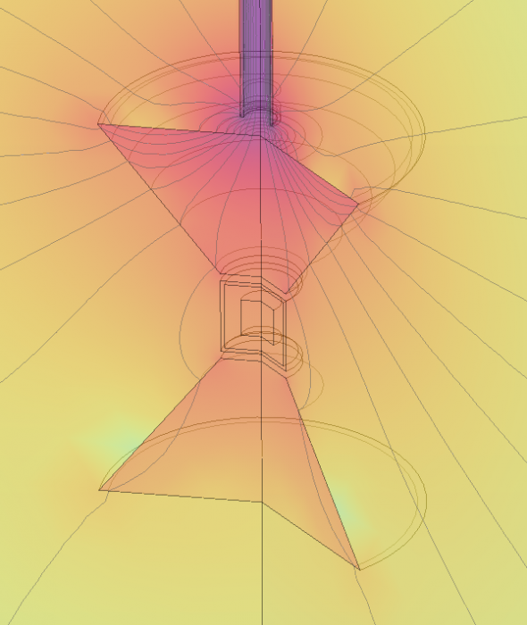
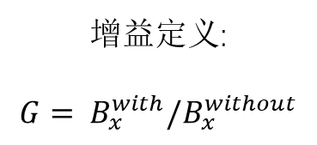
SCEP 探测器-磁探测模块-MFC增强磁力仪
利用长直螺线管模拟磁单极子磁场,实测响应
铷泡内部磁场增益分布图（模拟）
增益定义:
$${G= B}_{x}^{with}/B_{x}^{without}$$
Case | Sample 1&2 | Sample 2&3 | Sample 1&3
Simulation | 1.54±0.15 | 1.37±0.15 | 1.37±0.15
Measurement | 1.42±0.24 | 1.43±0.19 | 1.31±0.20

Slide 9

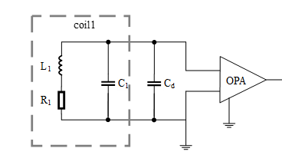




SCEP 探测器-磁探测模块-感应线圈多通道读出
放大器隔离+多通道读出
基本原理: 电磁感应定理
电路调制:RLC谐振
$$e_{m}\left(t\right)[V]$$
$$I_{m}\left(t\right)[A]$$
$$t[us]$$
$$t[us]$$
受限于线圈交流热电阻,单通道线圈半径难以超过2cm
利用高速开关,进行多线圈复合读出,提升单通道接收度
模拟显示最多可实现162个线圈的复合读出,单通道探测接收度显著提升,主要受限于高速开关硬件切换速度

Slide 10
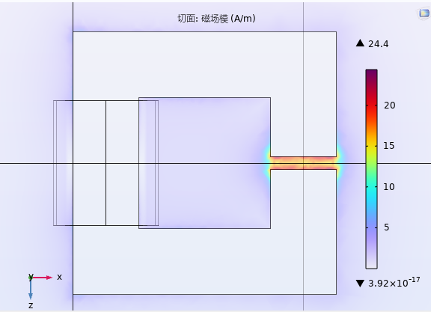
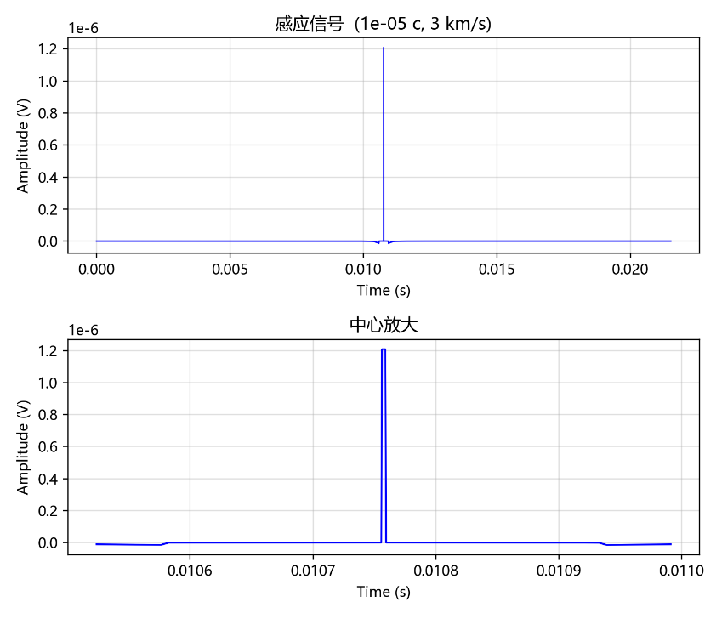
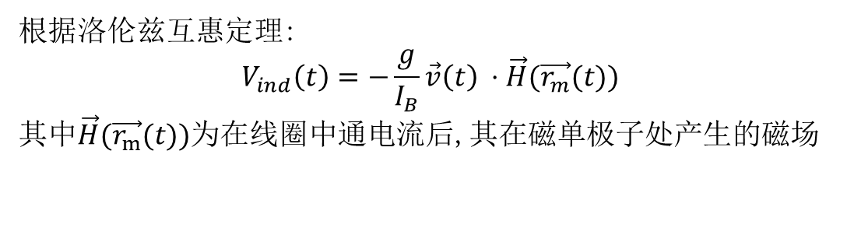
SCEP 探测器-磁探测模块-磁芯耦合感应线圈方案
探测原理
根据洛伦兹互惠定理:
$$V_{ind}\left(t\right)=−\frac{g}{I_{B}}\vec{v}\left(t\right) ⋅\vec{H}(\vec{r_{m}}(t))$$
其中$\vec{H}(\vec{r_{m}}(t))$为在线圈中通电流后,其在磁单极子处产生的磁场
感应线圈
铁氧体磁芯
空气隙
磁单极子路径
磁单极子穿过空隙时感应电压最高
大面积气隙 -> 探测面积大
小面积线圈 -> 交流热电阻小

Slide 11
总结与展望
SCEP磁单极子探测实验拟采用塑闪联合磁探测模块搭建符合探测阵列，可显著提升宇宙线磁单极子观测实验探测灵敏度，应用潜力突出。
SCEP设计了多款磁探测器,实现对不同速度磁单极子的高信噪比探测
未来SCEP将逐步推进,实现平米量级样机验证,模块规模化验证等工作

